Slide 1
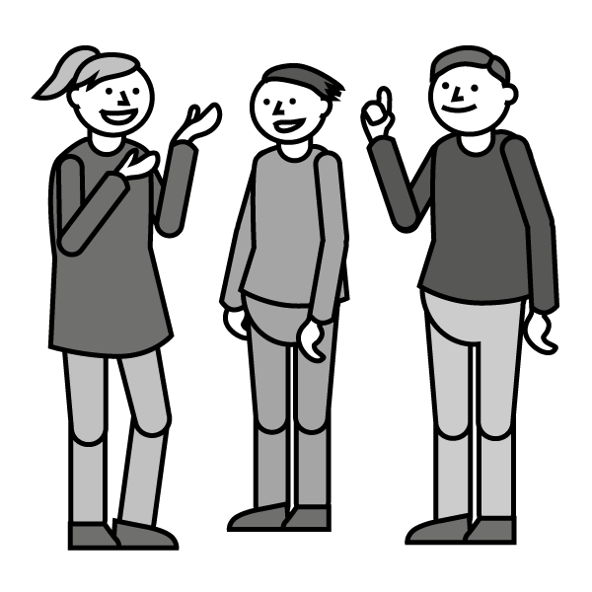
Oman luokan turvallisemman tilan periaatteet
Otu –oikeus turvallisuuteen, Eija Arvola, 2026-2027

Slide 2
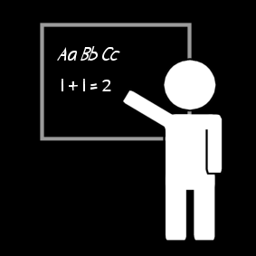

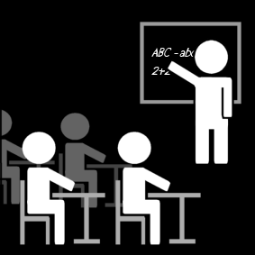

Luokan omat turvallisemman tilan periaatteet
Opetustuokio: mitä tarkoittaa turvallinen tila?
Opettaja antaa ohjeet ryhmätehtävään.
Opettaja jakaa ryhmät.
Ryhmätehtävä:
  Mitkä asiat ovat tärkeitä, että tunnen oloni turvalliseksi koulussa
  Ehdotuksia oman luokan turvallisen tilan periaatteiksi/säännöiksi
Yhteinen keskustelu:
  Käydään läpi ryhmien ehdotukset
  Päätetään oman ryhmän turvallisemman tilan periaatteet

Slide 3
Turvallinen tila
Yhteisö, tapahtuma tai tila, jossa kaikilla on vapaus:
  olla oma itsensä
  ilmaista itseään vapaasti
  olla osallinen toiminnassa itselleen sopivalla tavalla.
Turvallisessa tilassa jokaisella on mahdollisuus tuntea olonsa mukavaksi, turvalliseksi ja kunnioitetuksi.
(Lähde: Potentiaali-hanke: Turvallinen tila)

Slide 4
Ryhmätehtävä: osa 1
Opettaja jakaa ryhmät ja jakaa kortit
Asettakaa kortit niin, että kaikki voivat lukea kortteja.
Jokainen ryhmän jäsen valitsee korttipakasta itselleen tärkeitä kortteja (1-3 kpl).
Jos useampi haluaa valita saman kortin, otetaan se yhteiseksi.
Tehdään seuraavalla dialla oleva tehtävä.

Slide 5
Jokainen esittelee valitsemansa kortit.
Pohtikaa yhdessä:
  Miksi nämä asiat ovat tärkeitä turvallisen ilmapiirin luomisessa?
  Mitä me kaikki voimme tehdä tai käyttäytyä, että nämä asiat toteutuvat meidän luokassamme/koulussamme

Slide 6
Ryhmätehtävä: osa 2
Ryhmän jäsenet antavat erilaisia ehdotuksia siitä, millaiset turvallisemman tilan periaatteet/säännöt pitäisi olla teidän luokallanne.
Ryhmä valitsee kolme (3) mielestään tärkeintä periaatetta/sääntöä.
Yksi ryhmästä kirjoittaa ehdotukset lapulle, jonka palauttaa opettajalle.
Yhdessä luokan kanssa valitaan tärkeimmät (3-6), joista tulee oman luokan turvallisemman tilan periaatteet/säännöt.
Luokan omat turvallisemman tilan periaatteet kootaan jonnekin, mistä kaikki näkevät ne koko lukuvuoden ajan.

Slide 7




Esimerkkejä turvallisemman tilan periaatteista
Kohtelen toisia kunnioittavasti.
Kohtelen kaikkia ystävällisesti ja arvostavasti.
En hyväksy kiusaamista, syrjintää, häirintää tai toisten vähättelyä.
Kunnioitan omia rajojani sekä toisten rajoja.
Kunnioitan toisten yksityisyyttä. En levitä muiden asioita.

Slide 8
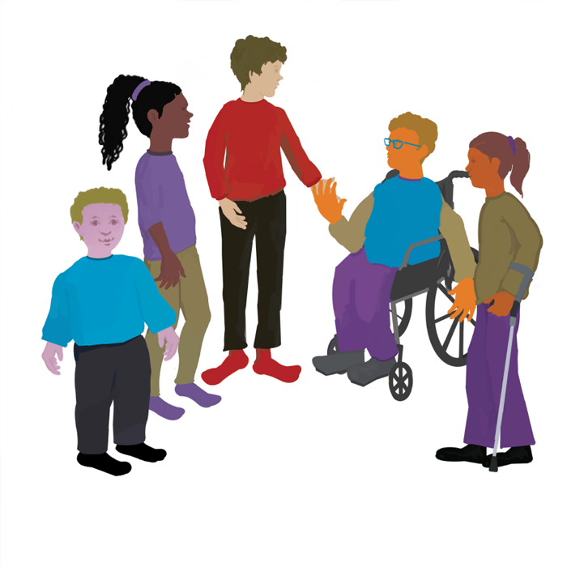


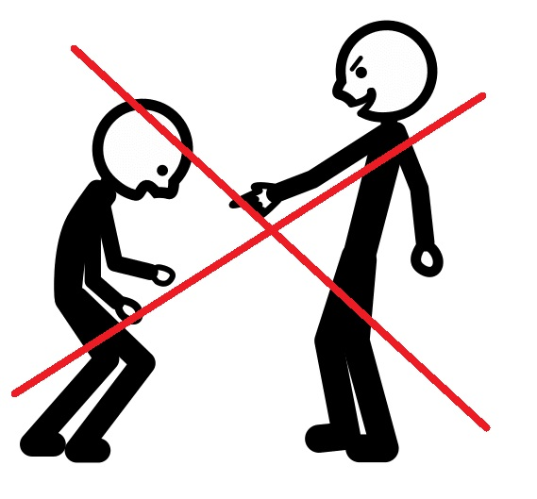
Jokainen saa olla oma itsensä.
Olen avoin, ennakkoluuloton ja kannustava, kun kohtaan toisia.
Kuuntelen toisia ja tulen kuulluksi.
Tunnistan, että kaikki eivät ajattele samoin kuin minä.
En vähättele toisten mielipiteitä tai kokemuksia.

Slide 9



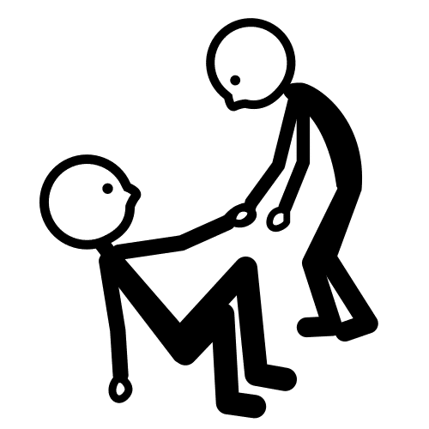

Jokainen saa tehdä virheitä. Tärkeintä on oppia ja pyytää anteeksi.
Jos voin, niin neuvon tai autan toisia.
Jos huomaan epäasiallista käytöstä, puutun siihen välittömästi ja/tai kerron asiasta aikuiselle.

